Slide 1
FTO: palliatieve zorg in de stervenfase
18-7-2016

Slide 2
inhoud
Terminale fase
Meest voorkomende symptomen + behandeling
Refractaire symptomen
Palliatieve sedatie
Aanbevelingen/discussie

Slide 3
Stervensfase
dagen direct voorafgaand aan overlijden
dood dient zich onafwendbaar aan
Zorg in de stervensfase grote invloed op:
Rouwverwerking
Gedachtes over het eigen toekomstig sterfbed van de nabestaanden
Beloop stervensfase niet afhankelijk van onderliggende ziekte

Slide 4
Een goed sterfbed
Voor de patiënt
Adequate pijn- en symptoombehandeling
Vermijden van onnodig lang sterfproces
Nemen van duidelijke beslissingen
Voorbereiden op sterven, afronden van leven
Behouden van gevoel van controle
Versterken van relatie met naasten
Voor de naasten
Goede informatie, voorlichting en begeleiding

Slide 5
Signalen van de naderende dood
niet - nauwelijks eten en drinken
ernstige vermoeidheid/verzwakking
snelle, zwakke pols
koud aanvoelende extremiteiten; lijkvlekken
spitse neus
verminderd bewustzijn
toenemende desoriëntatie
hoorbare, reutelende ademhaling
onregelmatige ademhaling kort voor overlijden (Cheyne-Stokes ademhaling)

Slide 6
Symptomen in de laatste levensfase
Laatste week
Vermoeidheid 83%
Kortademigheid 50%
Pijn 48%
Verwardheid 36%
Angst/onrust 31%
Depressie 28%
Misselijkheid/braken 25%
Laatste 24 uur
Droge mond 51%
Verminderd bewustzijn 48%
Vermoeidheid 46%
Kortademigheid 45%
Verminderde eetlust 42%
Onrust 38%
Slikproblemen 39%
Pijn 37%
Reutelen 36%

Slide 7
Symptomen: dyspnoe
Onaangenaam en angstig gevoel dat de ademhaling tekort schiet
Zwakte ademhalingsspieren draagt bij aan dyspnoe in de stervensfase
Door stapeling CO2 gedurende het stervensproces daalt het bewustzijn en neemt de beleving van dyspnoe af
Oorzakelijke behandeling niet meer mogelijk in de stervensfase
Zorgen voor optimale houding en ventilatie
Zo nodig morfine; zuurstof alleen effectief indien hypoxie

Slide 8
Behandelschema dyspnoe
 | Indien snel effect gewenst is of orale weg niet mogelijk
Bij opioïdnaïeve patiënt | Zn 2,5 mg of 6 dd 2,5 mg morfine s.c. (15 mg/24 uur)
Indien pt al morfine gebruikt ivm pijn | Geef zn of 6dd 1/6 van de dagdosis (Hoog de dosering op met 25-50%)
Indien pt al een ander opioïd gebruikt ivm pijn | Bepaal de equi-analgestische dagdosis morfine (verder zie hierboven)
Beoordeling effect | Na 4 uur Bij onvoldoende effect ophogen in stappen van 25-50%
Dosering rescue medicatie | 1/6 van de dagdosis
Notes:
Zuurstof alleen effectief bij hypoxie

Slide 9
Opioidrotatie tabel
Notes:
Bij overstappen van de ene op de andere soort opioid wordt geadviseerd te starten met 75% van de dagdosis

Slide 10
Symptomen: reutelen
Luidruchtige ademhaling door slijm in luchtwegen
Naasten associëren doordringende geluid met (adem)nood
Belangrijk teken van naderend overlijden
Benadering:
Informeren (direct bij ingaan stervensfase) en begeleiden naasten
Goed positioneren patiënt, zijligging
Uitzuigen vermijden
Medicatie:
scopolaminebutyl 20 mg sc/iv; eventueel 60-120 mg/24 uur sc/iv
Werkt ook bij koliek obv ileus
Atropine oogdruppels 1%, iedere 4 uur 2-3 druppels
Notes:
Bijwerkingen: droge mond, urineretentie en bij atropine extra verwardheid.

Slide 11
Symptomen: pijn
Achterhalen oorzaak pijn niet meer aan de orde
Minimaliseren pijn gerelateerd aan beweging door:
behoedzaam handelen
vermijden onnodige bewegingen
Alleen wisselligging en dagelijks lichamelijke verzorging indien echt noodzakelijk
Toedienen preventieve medicatie sc 15-30 minuten voor de zorg
Omzetten orale opioïden in parenterale toediening; transdermale toediening wordt voortgezet

Slide 12
Behandelschema pijn
 | Oraal | Indien orale weg niet mogelijk
Bij opioïdnaïeve patiënt | Morfine (slow release) 20 mg 2 dd 1 Oxycodon mga 10 mg 2 dd 1 | Zn 5 mg of 6 dd 5 mg morfine sc (Morfine 30 mg sc /24 uur) Fentanyl 12 mcg/3 dgn
Indien pt al zwak opioid gebruikte |  | 60 mg morfine sc/24 uur
Dosering rescue medicatie | 10-15% v/d dagdosis tot 6 dd | 10-15% v/d dagdosis tot 6 dd (behalve bij fentanyl)
Ophogen | Ophogen met 50 – 100 % | Ophogen met 50% van de dagdosis
Notes:
Fentanyl niet geschikt bij cachectische mensen, resorptie verminderd
Start met 60 mg /24 uur wordt overgeslagen bij ouderen
Morfine slow release 2 dd 10 mg >70 jr (anders 2 dd 20), beoordeling na 24 uur
Fentanyl 2-4 x duurder dan morfine oraal
Rescue medicatie snelwerkende variant van wat als onderhoud gegeven wordt.
Bij fentanyl, instanyl smelttabletten/neusspray
Bij oxycodon mga, oxycodon (zonder gereguleerde afgifte)
Bij morfine oraal, oramorph
Bij morfine sc, bolus en dan evt. ophogen pomp
Fentanyl buccaal of sublinguaal lijkt aanzienlijk sneller te werken dan de andere escapemedicatie. Het is alleen veel duurder.

Slide 13
Symptomen: angst
Lichamelijke complicaties (benauwdheid, pijn) kunnen reden zijn voor angst in de stervensfase
Kan ook veroorzaakt worden door plotse onttrekking van medicatie
Moet worden onderscheiden van terminale onrust
Indien niet-medicamenteuze benadering onvoldoende effect heeft kan een benzodiazepine worden voorgeschreven.
Midazolam: zn 5 mg sc tot 6 dd
Diazepam 5 mg rectaal /oraal tot 3 dd

Slide 14
Delier terminale fase
Veel voorkomend (tot 90% in de terminale fase)
Vaak niet onderkend (stil delier, uiting van pijn, angst)
Bij arts verwarring dat gedrag komt door pijn, waardoor ophoging opioiden
Multifactorieel bepaald
Door het niet herkennen van delier behandelbare oorzaken niet onderzocht:
Verlaging morfinedosering
intoxicatie door dehydratie
Urineretentie of defecatiedrang
Door het niet herkennen van het delier geen juiste behandeling
Benzodiazepine verergeren het delier
Behandeling:
Haldol 1-5 mg sc /24 uur. Maximaal 10 mg sc /24 uur.
Notes:
Maggy van den Brand 11-07-2016 (bij intoxicatie door dehydratie???
je kunt ook nog denken aan nozinan: combi benzo/antipsychoticum? werkt langer

Slide 15
Indicatie Palliatieve sedatie
Refractaire symptomen
Ondraaglijke lijden
Levensverwachting < 2 wkn
Meest genoemde symptomen om te starten:
Pijn
Dyspnoe
Delier

Slide 16
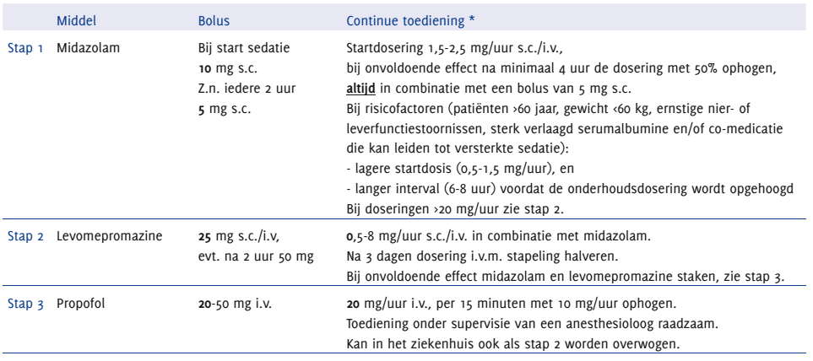
stappenplan
Notes:
Bij ouderen start onderhoudsdosering 12-36 mg/24 uur, eerst bolus 10 mg
Indien na 2 uur onvoldoende sedatie 5 mg sc extra. Pas na 6-8 uur onderhoudsdosering met 50% ophogen, altijd icm een bolus van 5 mg sc.
Bij een levensverwachting langer dan 1-2 dagen kan gelijk gestart worden met een pomp, indien de levernsverwachting korter is kan intermitterend ook.
Bij intermitterend 6 dd -10 mg sc. Zon nodig na 2 uur 5 mg extra bij onvoldoende sedatie. Indien na 6-8 uur onvoldoende effect bolus ophogen met 50%

Slide 17
Stappenplan in de praktijk
 | In bolus | Per subctane infusie
opstartdosis | Dormicum 10 mg sc | Dormicum 10 mg sc
Onderhoud | Dormicum 6 dd 5 mg | Dormicum 30 mg/24 uur sc
Evt. bolus dormicum | 5 mg na 2 uur | 5 mg na 2 uur, mag iedere 2 uur herhaald worden.
Ophogen onderhoud met 50% | Na 4 uur | Na 6-8 uur (altijd met bolus 5 mg)
Stap 2: nozinan | 1 dd 25 mg sc | 1 dd 25 mg sc
Notes:
Nozina niet in pomp toevoegen, na drie dgn dosis verlagen ivm t1/2 17-25 uur.

Slide 18
Overwegingen subcutane pomp
voordelen
nadelen
Gemakkelijk in gebruik
Wordt goed verdragen
Effectief
Constante plasmaspiegels
Verschillende medicaties samen toedienen
Vpk wisselen
Bij meerdere medicamenten altijd tegelijk ophogen
Vergeet niet te bolussen
Notes:
Aangeraden als sedatie verwacht wordt langer dan 2 dgn te duren.

Slide 19
Mogelijke complicaties bij sedatie
Resistentie/gewenning/leverinductie
Te diepe sedatie
Onrust (delier, obstipatie, urineretentie, hypoglycemie, dehydratie)
Pijn
Misselijkheid/braken (maagretentie bij subileus)
Notes:
Onrust: ook corticosteroiden of nicotineonttrekking
Resistentie: bij langdurig benzo gebruik vooraf (ook bij antipsychoticagebruik)
Leverinductie door chronisch alcoholgebruik, roken, corticosteroiden, omeprazol

Slide 20
Opties formularium
Slijmvorming:
toevoegen atropine oogdr. 1%, 2-3 druppels a 4 uur
Dyspnoe terminale fase:
2 dd 10 mg morfine (oraal)
Zn tot 6 dd 2,5 mg morfine s.c.
Angst:
Diazepam tot 3 dd 5 mg oraal/rectaal
Midazolam sc zn tot 6 dd 5 mg
Veranderen 4-6 dd morfine/oxynorm bij pijn in 6 dd

Slide 21
Discussiepuntje
Toevoegen van haldol 2,5 mg/24 uur indien gestart wordt met morfine of midazolam 6 x daags?

Slide 22
Bronnen
Pallialine.nl
Richtlijn palliatieve sedatie knmg 2009
Het palliatief formularium, 5e editie
Oncoline.nl
Medicijnbalans.nl
Klinkenberg M. De laatste levensfase van ouderen: aandachtspunten voor de huisarts. 2004
palliarts

Slide 23
